Slide 1
частные случаи
сравнения
обыкновенных дробей
Гимназия 32 г.Иваново
Учитель математики Иванова А.С.

Slide 2
Найдите наименьшее общее кратное следующих чисел, и откройте портрет великого математика.

Slide 3
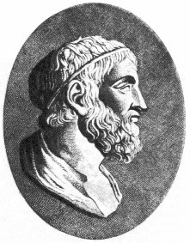
НОК (15 ; 5) ?
21
5
30
15
35
45
75
1

Slide 4
ПРАВИЛЬНО !!!
15

Slide 5
НЕВЕРНО !!!
15

Slide 6
НОК (8 ; 9) ?
24
9
198
81
8
3
72
116

Slide 7
ВЕРНО !!!
72

Slide 8
НЕТ, НЕПРАВИЛЬНО!
72

Slide 9
НОК (8 ; 9) ??
24
9
198
81
8
3
72
116

Slide 10
НА ЭТОТ РАЗ ТОЧНО.
72

Slide 11
И СНОВА – НЕТ!
72

Slide 12
НОК (6 ; 12) ?
6
24
17
12
33
9
120
36

Slide 13
АБСОЛЮТНО ВЕРНО!!!
12

Slide 14
ДА НЕТ ЖЕ – 12!
12

Slide 15
НОК (6 ; 12) ??
6
24
17
12
33
9
120
36

Slide 16
В ТОЧКУ!
12

Slide 17
ОПЯТЬ ОШИБКА!
12

Slide 18
НОК (6 ; 12) ???
6
24
17
12
33
9
120
36

Slide 19
12!
12

Slide 20
ДУМАЙТЕ КАК СЛЕДУЕТ!
12

Slide 21
НОК (6 ; 12) ????
6
24
17
12
33
9
120
36

Slide 22
НАКОНЕЦ-ТО!
12

Slide 23
ДА ЧТО С ВАМИ?
12

Slide 24
НОК (12 ; 15) ?
3
24
1215
32
15
12
125
60

Slide 25
СКОРО ОТКРОЕТЕ ПОРТРЕТ!
60

Slide 26
БЫВАЕТ!
60

Slide 27
НОК (12 ; 15) ??
3
24
1215
32
15
12
125
60

Slide 28
НЕПЛОХО СЧИТАЕТЕ!
60

Slide 29
НУ ВОТ, ОПЯТЬ!
60

Slide 30
НОК (12 ; 15) ???
3
24
1215
32
15
12
125
60

Slide 31
ЧТО-ТО МЫ УВИДИМ!
60

Slide 32
БЕЗ КОММЕНТАРИЕВ!
60

Slide 33
НОК (12 ; 15) ????
3
24
1215
32
15
12
125
60

Slide 34
УРА, СВЕРШИЛОСЬ!
60

Slide 35
НЕТ, НЕТ И НЕТ!!!
60

Slide 36
НОК (12 ; 15) ?????
3
24
1215
32
15
12
125
60

Slide 37
И СНОВА ВЕРНО!
60

Slide 38
ОЙ!
60

Slide 39
НОК (12 ; 15) ??????
3
24
1215
32
15
12
125
60

Slide 40
ЗАБУДЬТЕ ПРО ОШИБКУ!
60

Slide 41
ЧЕРНАЯ ПОЛОСА!
60

Slide 42
НОК (12 ; 15) .
3
24
1215
32
15
12
125
60

Slide 43
МОЖЕМ УВИДЕТЬ ПРОФИЛЬ!
60

Slide 44
СТАНОВИТСЯ ГРУСТНО!
60

Slide 45
НОК (12 ; 15) …
3
24
1215
32
15
12
125
60

Slide 46
ШАНСЫ ЕЩЕ ЕСТЬ!
60

Slide 47
ПЛОХО, СОВСЕМ ПЛОХО!
60

Slide 48
НОК (6 ; 4) ?
12
24
6
2
3
64
46
67

Slide 49
ЗАМЕЧАТЕЛЬНО!
12

Slide 50
НЕОЖИДАННОСТЬ!
12

Slide 51
НОК (6 ; 4) ??
12
24
6
2
3
64
46
67

Slide 52
АППЛОДИСМЕНТЫ!
12

Slide 53
ОБИДНО!
12

Slide 54
НОК (6 ; 4) ???
12
24
6
2
3
64
46
67

Slide 55
ОСТАЛОСЬ 1 ЗАДАНИЕ!
12

Slide 56
БУДЬТЕ ВНИМАТЕЛЬНЕЕ!
12

Slide 57
НОК (6 ; 4) ????
12
24
6
2
3
64
46
67

Slide 58
БРАВО!
12

Slide 59
ЭХ, НЕ ПОВЕЗЛО!
12

Slide 60
НОК (6 ; 4) ?????
12
24
6
2
3
64
46
67

Slide 61
НЕЛЬЗЯ НЕ СОГЛАСИТЬСЯ!
12

Slide 62
ПОЛОСА НЕВЕЗЕНИЯ?!
12

Slide 63
НОК (6 ; 4) .
12
24
6
2
3
64
46
67

Slide 64
В ЦЕЛЬ, ОТЛИЧНО!
12

Slide 65
А ЕСЛИ ПОДУМАТЬ!
12

Slide 66
НОК (6 ; 4) ..
12
24
6
2
3
64
46
67

Slide 67
У ВАС ЕЩЕ ЕСТЬ ШАНСЫ!
12

Slide 68
ОЧЕРЕДНАЯ ОШИБКА!
12

Slide 69
НОК (6 ; 4) …
12
24
6
2
3
64
46
67

Slide 70
ПОЧТИ…
12

Slide 71
НЕТ СЛОВ…
12

Slide 72
НОК (6 ; 4) ?.?
12
24
6
2
3
64
46
67

Slide 73
СКОРО ОТКРОЕМ КАРТИНКУ
12

Slide 74
И КАК ВЫ ГОТОВИЛИСЬ?
12

Slide 75
НОК (6 ; 4) ?.?.
12
24
6
2
3
64
46
67

Slide 76
ВЕРНО.
12

Slide 77
ОЧЕРЕДНАЯ ОШИБКА.
12

Slide 78
НОК (6 ; 4) ?.?.!
12
24
6
2
3
64
46
67

Slide 79
СОГЛАСИМСЯ.
12

Slide 80
СТЫДНО…
12

Slide 81
НОК (6 ; 4)
12
24
6
2
3
64
46
67

Slide 82
НАКОНЕЦ-ТО.
12

Slide 83
ДАЛЬШЕ СМЫСЛА НЕТ…
12

Slide 84
НОК (12 ; 9) ?
12
9
3
276
36
63
24
55

Slide 85
МОЛОДЦЫ!!!
36

Slide 86
НУ ВОТ! ТЕПЕРЬ ГАДАЙТЕ.
36

Slide 87
НОК (12 ; 9) ??
12
9
3
276
36
63
24
55

Slide 88
НУ И КТО ЭТО?
36

Slide 89
ДОГАДАЛИСЬ?
36

Slide 90
НОК (12 ; 9) ???
12
9
3
276
36
63
24
55

Slide 91
УЗНАЛИ?
36

Slide 92
?????????
36

Slide 93
НОК (12 ; 9) ????
12
9
3
276
36
63
24
55

Slide 94
ИТАК, КТО ЭТО?
36

Slide 95
ОБИДНО?
36

Slide 96
НОК (12 ; 9) ?????
12
9
3
276
36
63
24
55

Slide 97
ЧТО Ж, НЕПЛОХО ?
36

Slide 98
ПРАВДА, ОБИДНО?
36

Slide 99
НОК (12 ; 9) ??????
12
9
3
276
36
63
24
55

Slide 100
ДУМАЮ, ДОГАДАЛИСЬ ?
36

Slide 101
УЗНАТЬ НЕПРОСТО.
36

Slide 102
НОК (12 ; 9) .
12
9
3
276
36
63
24
55

Slide 103
СМОЖЕТЕ УЗНАТЬ ?
36

Slide 104
50% УСПЕХА.
36

Slide 105
НОК (12 ; 9) ..
12
9
3
276
36
63
24
55

Slide 106
ПОПРОБУЙТЕ УЗНАТЬ ?
36

Slide 107
НЕ АХ.
36

Slide 108
НОК (12 ; 9) …
12
9
3
276
36
63
24
55

Slide 109
И КТО ЖЕ ЭТО ?
36

Slide 110
ГРУСТНО.
36

Slide 111
НОК (12 ; 9) ….
12
9
3
276
36
63
24
55

Slide 112
УЗНАЛИ ?
36

Slide 113
СЛАБЫЙ РЕЗУЛЬТАТ.
36

Slide 114
НОК (12 ; 9) ?.
12
9
3
276
36
63
24
55

Slide 115
КТО ЭТОТ ЧЕЛОВЕК ?
36

Slide 116
ОЧЕНЬ СЛАБО.
36

Slide 117
НОК (12 ; 9) ?.?
12
9
3
276
36
63
24
55

Slide 118
УЗНАЁТЕ ?
36

Slide 119
ИТАК, КТО ЖЕ ЭТО?
36

Slide 120
НОК (12 ; 9) ?.?.
12
9
3
276
36
63
24
55

Slide 121
МОЖНО УЗНАТЬ ?
36

Slide 122
УЗНАТЬ НЕРЕАЛЬНО?
36

Slide 123
НОК (12 ; 9) ?.?.?
12
9
3
276
36
63
24
55

Slide 124
ПОПРОБУЙТЕ УЗНАТЬ.
36

Slide 125
…
36

Slide 126
НОК (12 ; 9)
12
9
3
276
36
63
24
55

Slide 127
ПРАВИЛЬНОЕ РЕШЕНИЕ.
36

Slide 128
НУ И КТО ЖЕ ЭТО?
36

Slide 129
НОК (12 ; 9) …….
12
9
3
276
36
63
24
55

Slide 130
У ВАС ЕСТЬ ШАНС.
36

Slide 131
ДОГАДАЛИСЬ?
36

Slide 134
ЗАДАНИЕ 3

Slide 135
ЗАДАНИЕ 3

Slide 136
ЗАДАНИЕ 3

Slide 137
ЗАДАНИЕ 3

Slide 138
ЗАДАНИЕ 3
?

Slide 139
ЗАДАНИЕ 3
0

Slide 141
приведение дробей
к общему знаменателю

Slide 142
приведение дробей
к общему знаменателю
сравнение дробей
с общим знаменателем

Slide 143
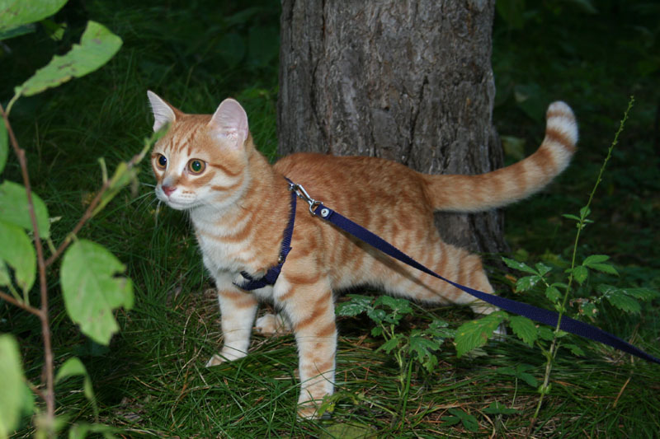
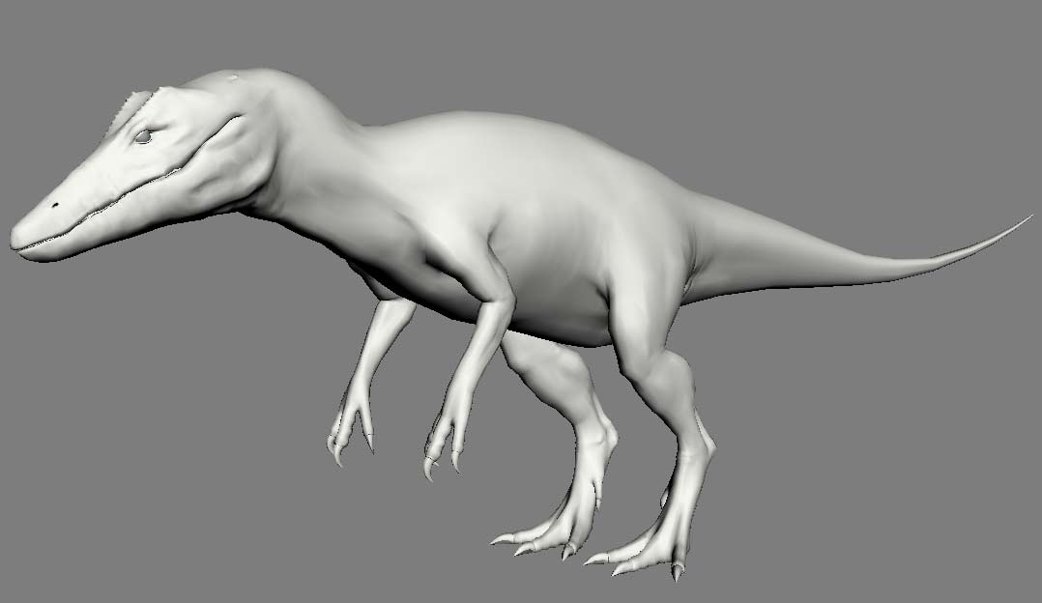
к о с м о г н а т у с

Slide 144
приведение дробей
к общему знаменателю
сравнение дробей
с общим знаменателем
сравнение дробей
с одинаковым числителем

Slide 145
приведение дробей
к общему знаменателю
приведение дробей
к одинаковому
числителю
сравнение дробей
с общим знаменателем
сравнение дробей
с одинаковым числителем

Slide 146
Частные приемы сравнения обыкновенных дробей
Что делать? | Условие | Примеры
1.
2.
3.
4.

Slide 147
Частные приемы сравнения обыкновенных дробей
Что делать? | Условие | Примеры
1.
2.
3.
4.

Slide 148
Частные приемы сравнения обыкновенных дробей
Что делать? | Условие | Примеры
1.
2.
3.
4.

Slide 149
Частные приемы сравнения обыкновенных дробей
Что делать? | Условие | Примеры
1.
2.
3.
4.

Slide 150
Частные приемы сравнения обыкновенных дробей
Что делать? | Условие | Примеры
1. Сравнить с единицей
2.
3.
4.

Slide 151
Частные приемы сравнения обыкновенных дробей
Что делать? | Условие | Примеры
1. Сравнить с единицей
2.Сравнить с ½
3.
4.

Slide 152
Частные приемы сравнения обыкновенных дробей
Что делать? | Условие | Примеры
1. Сравнить с единицей
2.Сравнить с ½
3. Определить близость к 1 | b – a = d – c
4.

Slide 153
Частные приемы сравнения обыкновенных дробей
Что делать? | Условие | Примеры
1. Сравнить с единицей
2.Сравнить с ½
3. Определить близость к 1 | b – a = d – c
4. Общее правило

Slide 154
Частные приемы сравнения обыкновенных дробей
Что делать? | Условие | Примеры
1. Сравнить с единицей
2.Сравнить с ½
3. Определить близость к 1 | b – a = d – c
4. Общее правило

Slide 155
Частные приемы сравнения обыкновенных дробей
Что делать? | Условие | Примеры
1. Сравнить с единицей
2.Сравнить с ½
3. Определить близость к 1 | b – a = d – c
4. Общее правило

Slide 156
ЗАДАНИЕ 4
Сравнить дроби наиболее удобным способом:

Slide 157
ЗАДАНИЕ 4
Проверка полученных результатов:

